Slide 1
Обучение детей с особенностями развития

Slide 2
Ассиметрия
Леворукие (праворукие) – большинство дел более ловко выполняют одной рукой
Смешаннорукие – одни действия выполняют одной рукой, другие - другой
Амбидекстры – обе руки одинаково ловкие

Slide 3
«Рукость» не влияет на познавательные способности, она свидетельствует об эмоциональности человека

Slide 4
Воздействие стресса
У праворуких стресс вызывает нарушение в работе сердечно-сосудистой системы
У леворуких стресс вызывает невротические реакции

Slide 5
Чем больше у ребенка правых признаков, тем эффективнее формируется мозг
Чем больше левых признаков, тем медленнее созревает мозг

Slide 6
Восприятие информации
У разнопрофильных людей информация усваивается медленнее, так как у них не совпадают сенсорика и моторика
Им нужно больше времени на понимание материала

Slide 7
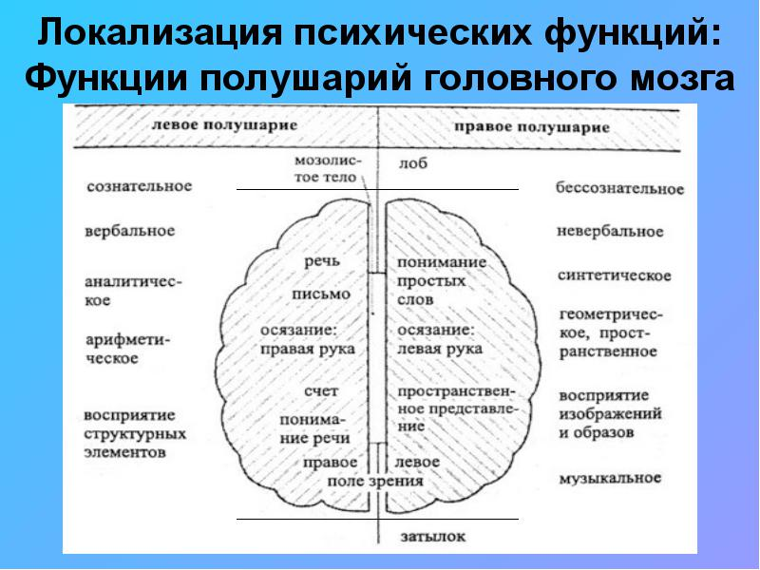
Строение мозга

Slide 8
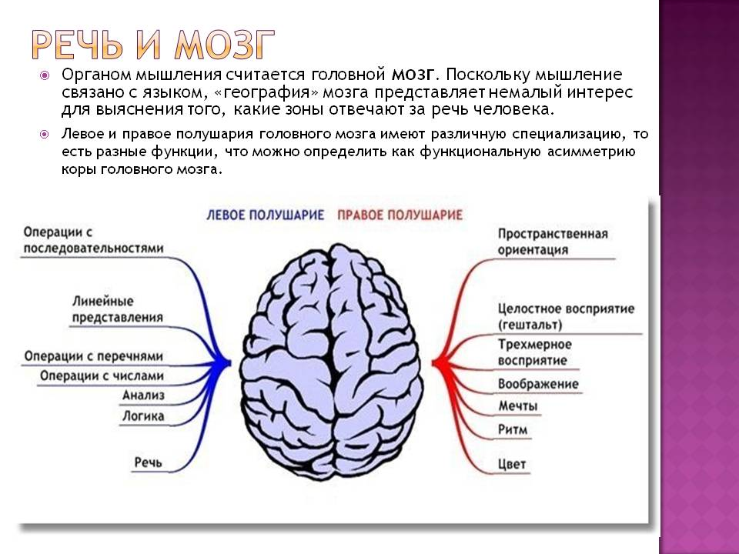
Функции полушарий

Slide 9
Функции лобных долей
Прогноз и планирование
Произвольность поведения
Мотивация поступков
Двигательная активность
Построение речи

Slide 10
Мозолистое тело
Формируется к 7 годам
Созревает к 12 годам
Передает информацию из одного полушария в другое
У девочек созревает раньше

Slide 11
Взаимодействие с разнопрофильным ребенком
Работает под руководством взрослого
Взрослый постоянно направляет внимание ребенка на задание
Домашние задания делаются быстро
Занимается творчеством
Гуляет на свежем воздухе
Много двигается

Slide 12
Условия получения результата
Высокая мотивация
Способность трудиться
Способность справляться со стрессом
Постоянная заинтересованность родителей учебными делами

Slide 13
У детей с отставанием в развитии нужно развивать правое полушарие (эмоциональную сферу)

Slide 14
Условия развития интеллекта
Интеллект закладывается в первые годы жизни
Возможность познакомиться с объектами реального мира
Постоянное общение родителей с ребенком
Возможность вокализировать

Slide 15
Ведущие анализаторы
Визуалы обычно при вспоминании информации смотрят вверх, аудиалы – в сторону, кинестетики – вниз
Визуалам – подчеркивать информацию
Аудиалам – делать замечания в виде звуковых стимулов; рисование, лепка
Кинестетикам – дать возможность двигаться

Slide 16
Детям необходимо двигаться
Обязательно нужно высыпаться. Недосыпание снижает интеллектуальные возможности

Slide 17
Повышение эффективности обучения
Узкая строка
Семейное чтение
Проговаривание материала
Вся информация дается в трех видах:
- показывается
- проговаривается
- записывается

